Slide 1
Energiressursar i Noreg
Side 144 - 154

Slide 2
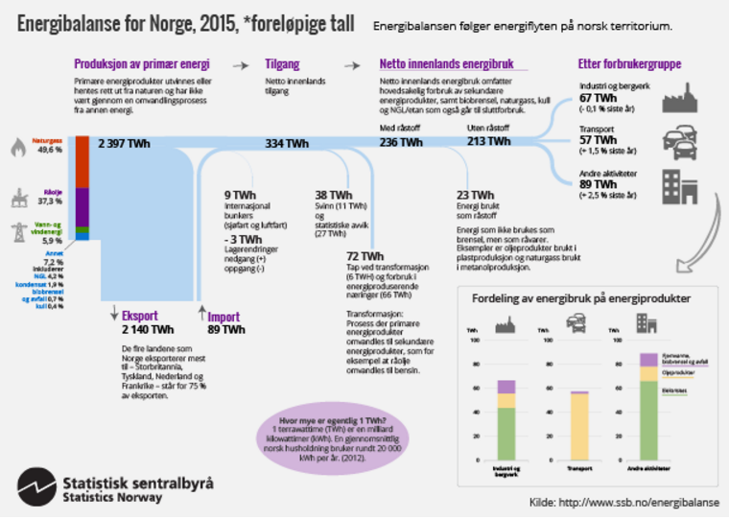
Hydrokarboner/ Petroleum
Vasskraft
Vindkraft

Slide 3
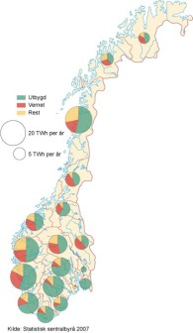
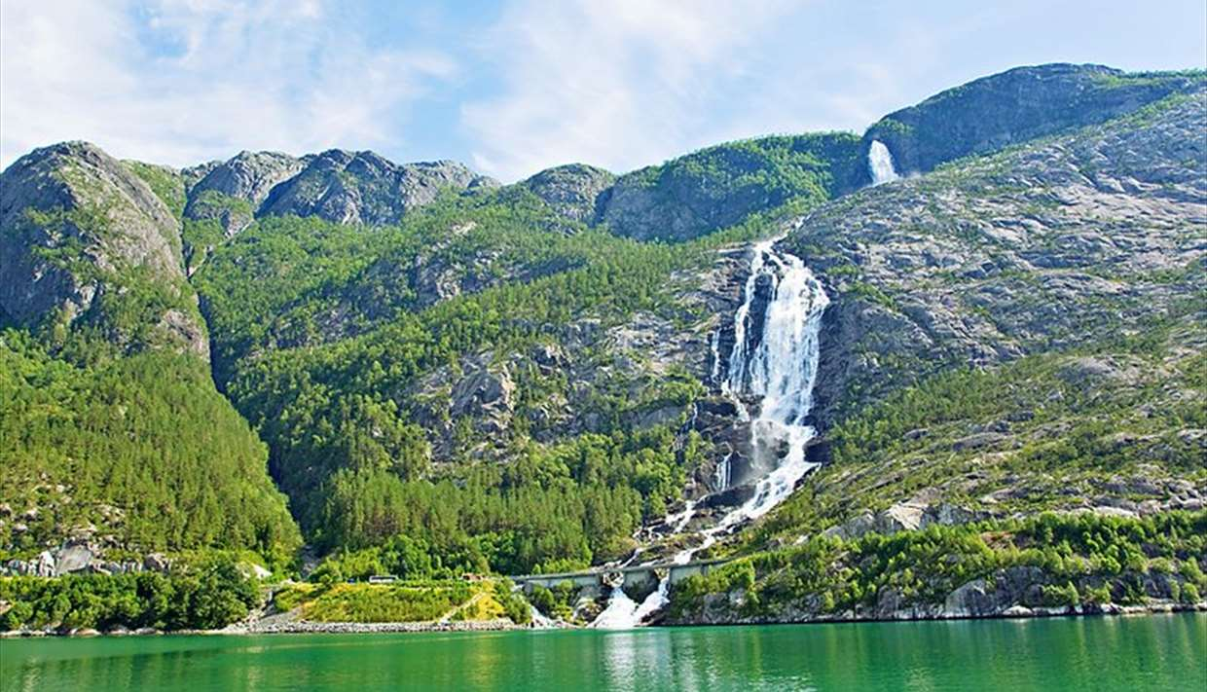
Vasskraft
Kor har me det?
Mest på Vestlandet og Nordland
Kvifor har me det?
Store høgdeforskjeller
Magasin på fjellet
Mykje nedbør
Er det noko problem knytt til å utnytte denne energikjelda?
Fisk
Sand
Estetikk
Flomdemping
Samkjøringsnett

Slide 4

OPP OG STÅ:
Nr 2 forklarer kor i Noreg me har mest vasskraft.
Nr 1 forklarer kvifor me har mest vasskraft der.

Slide 5
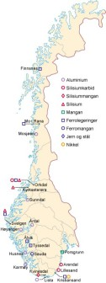
Kraftkrevjande industri
Industri som nyttar mykje elektrisk kraft i produksjonen (energiorientert lokalisering)
Dømer: kunstgjødsel, aluminium, ferrolegeringer, karbid, nikkel.
Tidlegare: Plassering nær fossane

Slide 6
OPP OG STÅ:
Nr 3 (1) forklarer kva ein legg i omgrepet «kraftkrevjande industri»

Slide 7
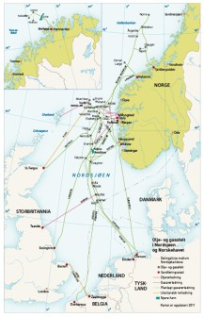
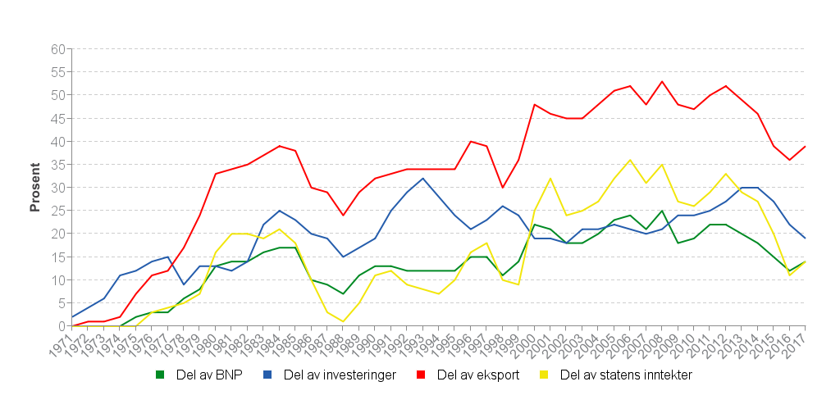
Olje og gass / Hydrokarbon / Petroleum
Enormt viktig for norsk økonomi.
Røyrleidningar

Slide 8
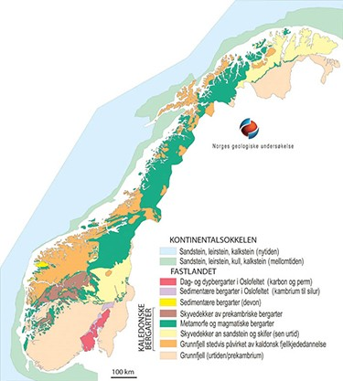
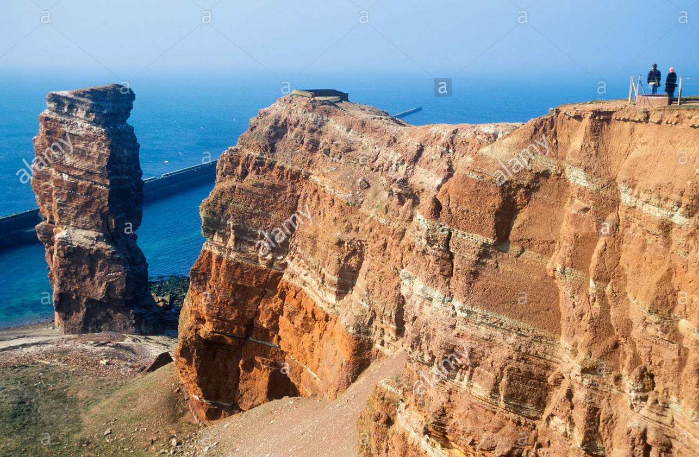
Kor har me petroleum? Der me finn dei rette bergartane i rett rekkefølgje:
Kjeldebergart – til dømes leirskifer, må vera rik på organisk innhald
Reservoarbergart – til dømes sandstein, må vera porøs.
Takbergart – til dømes leirskifer, må vera heilt tett

Slide 9
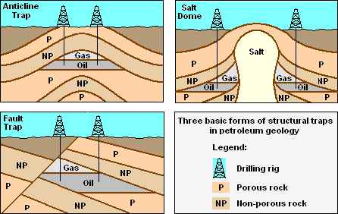
Oljefeller
Felle i tilknytning til saltdome
Foldefeller/
antiklinale feller
Forkastningsfelle
Porøs bergart
Tett bergart

Slide 10
OPP OG STÅ:
Nr 2 fortel kva tre «lag» av bergartar som må til for at me skal få danna petroleum.
Nr 1 fortel kva oljefellene gjer.
Nr 3 (2) fortel kvifor me ikkje finn petroleum på land i Noreg.

Slide 11
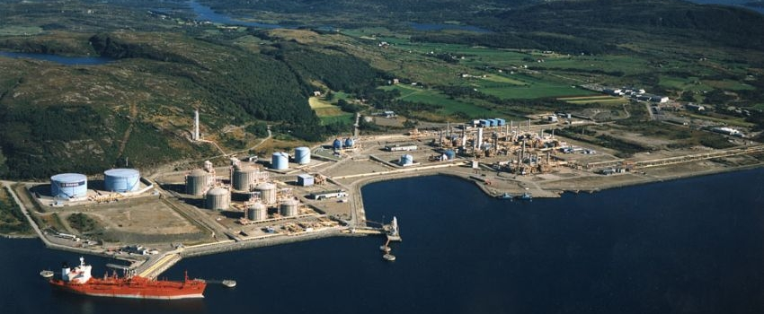
Petrokjemisk industri
Bruker petroleum til å lage ulike produkt:
Mest: Petroleum brukt som ein energiressurs (Gasskraftverk, bensin)
Mindre grad: Petroleum brukt som ein materialressurs. (Plast)

Slide 12
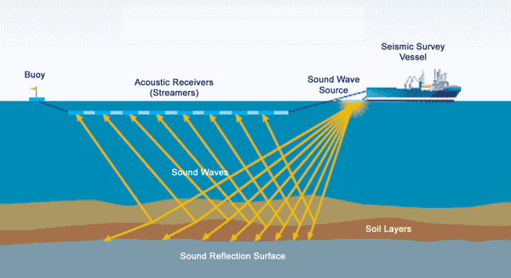
Utfordringar knytt til petroleum:
I leitefasen:
Seismikk
I produksjonen og transporten:
Fare for oljesøl og anna forureining
Utslepp av CO₂
Når ein bruker produkta:
Brensel: Utslepp av ulike typar gass, spesielt CO₂
Plast: Forsøpling
Kva kan ein gjera:
Elektrifisering av plattformer
CO₂ injeksjon
Strenge reglar

Slide 13
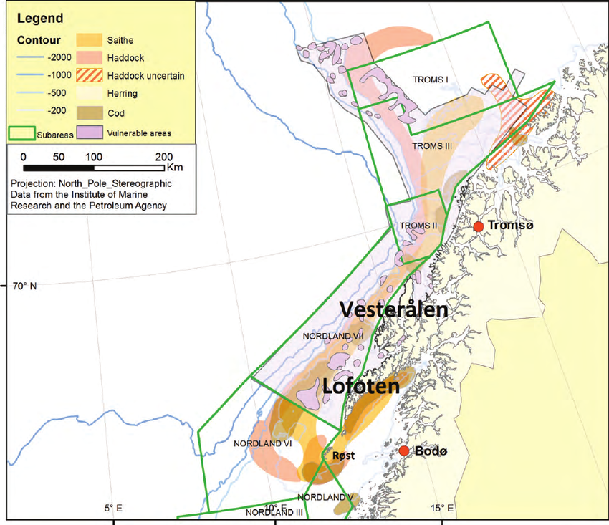
Case om oljeleiting i Lofoten, Vesterålen og Senja
Ein trur det er snakk om mykje olje
Området er eit veldig viktig gyteområde for fisk
Seismikk kan skremme fisken
Olje kan gje nye arbeidsplassar i ein region som slit
Er ein viktig turistdestinasjon
Notes:
Saithe = Sei
Haddok = Hyse, kolje
Herring = Sild
Cod = Torsk

Slide 14
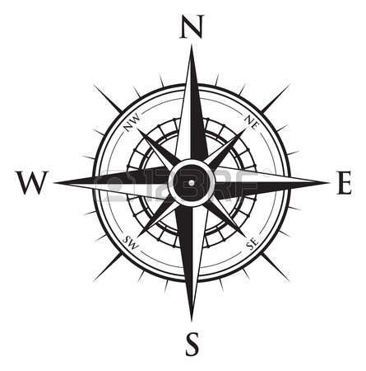
Skal me setje i gang å leite etter petroleum ved Lofoten, Vesterålen og Senja?
NEED TO KNOW:
KVA BØR ME FINNE UT MEIR OM FØR ME BESTEMMER OSS?
WORRIES:
KVA ER NEGATIVT MED Å GJERA DETTE?
EXCITEMENT: KVA ER BRA MED Å GJERA DETTE?
STANCE:
KVA STÅSTAD LANDAR DE PÅ I DETTE SPØRSMÅLET?

